Slide 1
Phase 2 : Comprendre le changement climatique
Module 1. Enjeux énergétiques

Slide 2
Bienvenue dans les contenus pédagogiques Clicks On !
Choisissez votre parcours !
Vous pouvez moduler votre présentation pour adapter le contenu à votre classe, au temps dont vous disposez et aux sujets que vous voulez approfondir ! Pour vous simplifier la tâche, nous avons créé deux parcours aisément reconnaissables par la présentation des slides :
Approche débutant
Approche avancée
→ le fil rouge et les notions fondamentales du module
→ des diapositives et activités pour approfondir les notions acquises !
N’oubliez pas les commentaires sous les supports
Chaque slide est accompagnée de notes pour vous guider dans votre présentation.
Complétez votre séance avec les activités suggérées du module
Retrouvez sur notre site des activités suggérées à chaque phase !
Bonne séance !

Slide 3
Enjeux énergétiques
Qu’est-ce que l’énergie ?
D’où provient l’énergie ?
Consommation énergétique mondiale
Focus : Pétrole, Uranium et Solaire

Slide 4
Qu’est-ce que l’énergie ?
Partie 1

Slide 5
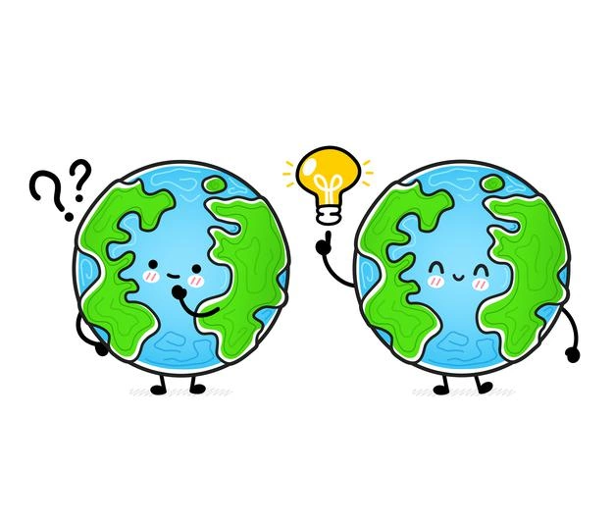
Qu’est-ce que l’énergie ?
Pourquoi évoquons-nous l’énergie lorsque nous parlons du climat ?
Notes:
Explications : Il s’agit d’une question ouverte pour lancer la discussion et introduire le sujet. Les défis énergie-climat : quelle est l’origine du changement climatique ? Comment est utilisée l’énergie ? Comment agir au quotidien ? Quelques pistes sur les réponses : 1- Nous sommes dépendants des énergies fossiles. 2- Il ne reste plus beaucoup d’énergie fossile. 3- L’impact de l’utilisation de l’énergie sur le climat. Nous nous questionnons également : Que faisons-nous ensuite ?

Slide 6
Qu’est-ce que l’énergie ?
Notes:
Explications : Demandez à vos élèves ce que leur évoque la notion d’énergie

Slide 7
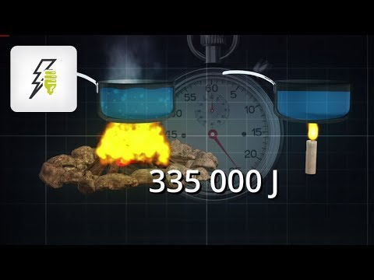
Qu’est-ce que l’énergie ?
Autres langues
ES
IT
EN
Notes:
List of resources :
French : https://www.youtube.com/watch?v=BKfufXnupMA
Spanish : https://www.youtube.com/watch?v=NAPAMIpGB-s
Italian : https://www.youtube.com/watch?v=wT1hPaBMfO4
English : https://www.youtube.com/watch?time_continue=8&v=aFpC1vAIgNc&feature=emb_logo
Etc….

Slide 8
Qu’est-ce que l’énergie ?
L’énergie permet de modifier :
La vitesse
La température
La forme d’un objet
La composition chimique
L’altitude
La luminosité
Etc.
Dès que quelque chose change, l’énergie est impliquée.
L’énergie mesure la transformation du monde
Consommation énergétique = rythme selon lequel le monde change
Notes:
Explications :
L’énergie caractérise le changement d’état d’un système. Nous consommons de l’énergie lorsque nous...
- changeons de vitesse (énergie cinétique)
- chauffons (ou refroidissons) quelque chose (énergie thermique)
- déformons quelque chose (énergie de déformation)
- produisons une réaction chimique (énergie chimique)
- faisons monter ou descendre quelque chose (énergie potentielle de pesanteur)
- émettons de la lumière (énergie électromagnétique)
Etc….
Dès que quelque chose change, l’énergie entre en jeu. D’une certaine manière, l’énergie mesure l’ampleur du changement : notre consommation énergétique correspond simplement à la vitesse à laquelle nous transformons notre monde !
Messages clés :
L’énergie mesure les transformations du monde
La consommation énergétique de l’humanité peut être considérée comme la vitesse à laquelle nous transformons notre planète, qui nous donne de la richesse matérielle, mais ce n’est pas insignifiant car une transformation trop importante provoque de la pollution.

Slide 9
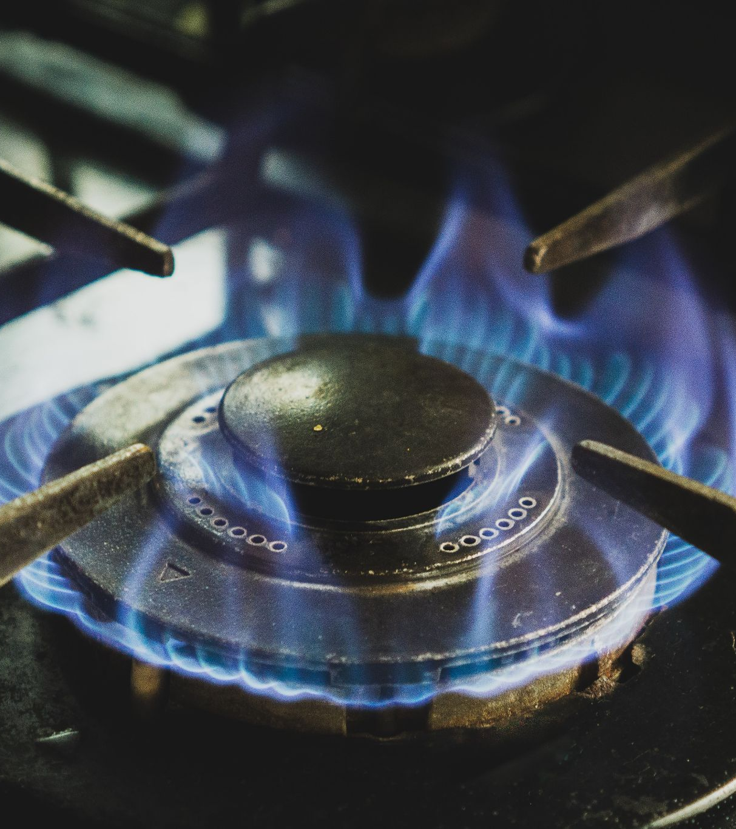
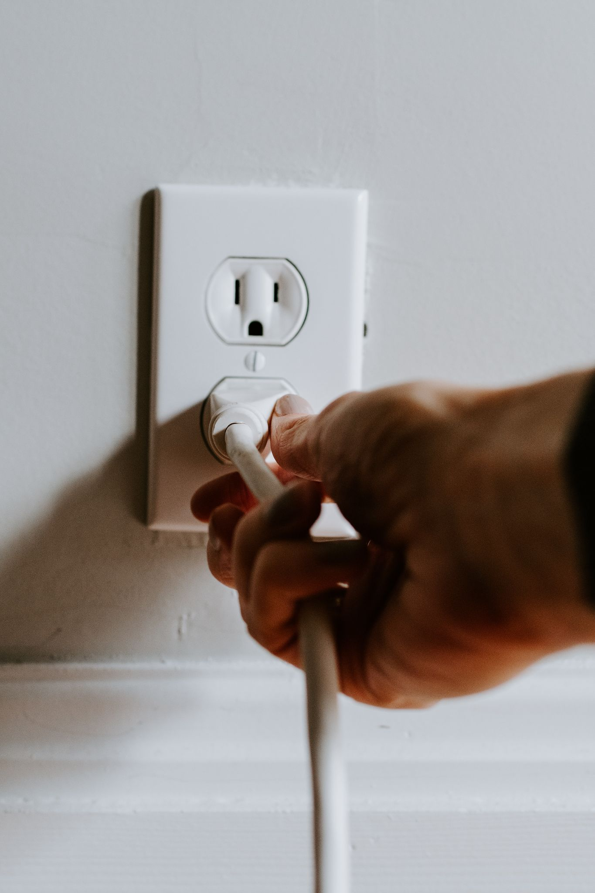
Les différentes formes d’énergie
Énergie cinétique
Énergie mécanique
Énergie thermique
Énergie chimique
Énergie électrique
L’énergie est partout, sous différentes formes.
Elle ne peut être ni créée ni détruite,
nous pouvons seulement la transformer d’une forme à une autre.
Notes:
Explications :
De nombreuses formes d’énergie existent autour de nous, en voici quelques exemples.
- Un corps qui se déplace a de l’énergie cinétique. Par exemple, les rivières ou le vent contiennent plus ou moins d’énergie cinétique en fonction de la force de leur mouvement.
- Le wagon en haut d’une montagne russe a une énergie potentielle qui se manifeste lorsqu’il entre en mouvement et commence sa descente. Il développe ensuite de l’énergie cinétique liée à son mouvement. La somme de l’énergie cinétique et potentielle correspond à l’énergie mécanique.
- L’énergie thermique est la chaleur
- L’énergie chimique est l’énergie contenue dans la matière. L’énergie chimique est très utile pour la vie. Elle est en effet contenue dans le glucose, par exemple, et est utilisée par les cellules pour vivre. L’énergie chimique est également en jeu lorsque la combustion d'énergies fossiles ou de la biomasse est utilisée pour convertir l’énergie chimique de ces matières en chaleur.
- L’énergie électrique est l’énergie disponible sous la forme d’un courant d’électrons (électricité). Cette énergie qui arrive dans nos prises électriques est utilisée directement pour produire de la lumière par exemple.
Faites attention à ne pas confondre l’énergie et l’électricité. L’électricité est une forme particulière d’énergie finale.
Pour aller plus loin :
L’énergie primaire est l’énergie « potentielle » contenue dans les ressources naturelles (comme le bois, le gaz, le pétrole, etc.) avant toute transformation.
L’énergie finale est l’énergie consommée et facturée, en tenant compte des pertes pendant la fabrication, le transport et la transformation du pétrole.
Le site Energy Explorers (http://www.explorateurs-energie.com/) contient plusieurs sources disponibles pour parler de l’énergie.
Messages clés :
L’énergie est partout et sous plusieurs formes.
Elle ne peut être créée ni détruite, nous pouvons seulement la transformer d’une forme à une autre.

Slide 10
Les différentes utilisations de l’énergie
Les personnes convertissent et utilisent l’énergie en fonction de leurs besoins : pour s’habiller et se nourrir, pour se déplacer, se réchauffer, acheter des biens et des services, etc.
Je mange
Je chauffe et refroidis ma maison
Je consomme des biens et services
Je voyage
Existe-t-il des activités qui ne consomment pas d’énergie ?
Notes:
Posez la question à vos élèves et montrez-leur que nous utilisons toujours de l’énergie, même lorsque nous dormons !

Slide 11
D’où provient l’énergie ?
Partie 2

Slide 12
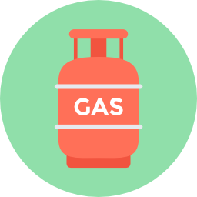
Les formes et sources d’énergie sont différentes !
Sources d’énergie renouvelable
Sources d’énergie non renouvelable
Énergies fossiles
Énergie
Solaire
Énergie
mécanique
Énergie
chimique
Énergie
Nucléaire
Différentes sources d’énergie signifient
différents avantages et inconvénients pour chacune !
En connaissez-vous quelques-uns ?
Notes:
Explications :
Pour produire différents types d’énergie, il est possible d’utiliser différentes sources. Certaines sont renouvelables, tel que le vent, le soleil, l’eau ou le bois. L’énergie produite à partir de ces sources (par des éoliennes, des panneaux solaires, des barrages hydrauliques ou la combustion du bois) est appelée énergie renouvelable. Certaines sources ne sont pas renouvelables. C’est le cas de l’uranium qui est nécessaire pour produire l’énergie nucléaire. C’est également le cas des ressources fossiles : gaz, charbon et pétrole, qui permettent de produire des énergies fossiles.
Attention, bien que l’énergie nucléaire ne fasse pas partie des énergies renouvelables, il ne s’agit pas d’une énergie fossile.
Toutes les énergies ne sont pas égales et présentent des avantages et des inconvénients.
Animation : Demandez aux élèves d’identifier les avantages et les inconvénients

Slide 13
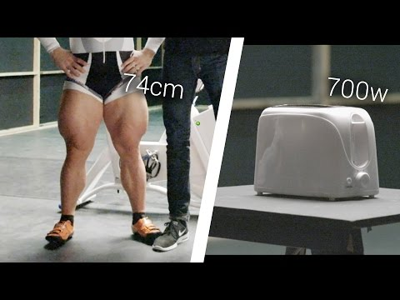
Notre force humaine représente peu d’énergie
Notes:
Cette vidéo permet à vos élèves de réfléchir sur le sujet. « Alors qu’il ne suffit que d’un Robert pour démarrer le grille-pain, il en faut 180 pour démarrer une voiture pendant une heure et 43 000 pour démarrer un avion.
S’il faut un Robert Förstemanns entier pour démarrer un grille-pain, vous êtes-vous demandé combien de nous faut-il pour faire la même chose ? »

Slide 14
Puissance et énergie : Quelle différence ?
=
10 cyclistes pendant une heure :
1 kW de puissance pendant une heure
Cuire un gâteau dans un four électrique (1 kWh)
Notes:
Explications :
Pour comparer les énergies, nous prendrons l’exemple d’un gâteau qui cuit pendant une heure dans un four électrique.
Avec l’énergie humaine, il faudrait que 10 cyclistes pédalent pendant une heure pour cuire ce gâteau.
Un cycliste à 20 km/h développe une puissance de 100 W. Il faut donc 10 cyclistes pour produire un kilowatt (kW).
Quelles sont les alternatives ?
Pour aller plus loin :
Cette diapositive peut permettre de rappeler aux élèves la différence entre la puissance et l’énergie :
L’énergie se mesure en (kilo-watt-heure) kWh. Plus nous avons besoin d’énergie pour faire fonctionner quelque chose, plus nous devons produire de kWh. L’énergie est liée au concept de Puissance. Elle est mesurée en kilowatts.
Quelle est la différence entre la puissance et l’énergie ? Imaginons un cycliste. La puissance en kW représente la vitesse du cycliste à un moment donné, tandis que l’énergie en kWh représente la distance parcourue par le cycliste. Utiliser 1 kWh d’énergie revient à utiliser une puissance de 1 kW pendant 1 heure.
Nous passons de la puissance à l’énergie en multipliant la puissance par une durée. Cela semble technique mais les deux concepts sont souvent confondus.

Slide 15
Dix cyclistes pour cuire un gâteau pendant une heure…
=
Ou alors :
8 000 L d’eau
50 m² de panneaux solaires
Une éolienne de 5 m de diamètre
Une bûche de bois
Une bouteille de gaz
Un petit tas de charbon
33 cl de pétrole
Une pincée d’uranium
Énergies fossiles
Les énergies fossiles sont beaucoup plus concentrées que toutes les autres
Notes:
Explications :
Pour cuire ce gâteau en une heure
Nous aurions pu, au choix, utiliser :
- 8000 L d’eau* par la turbine d’un barrage de 50 m de haut pour fournir 1 kWh à la prise.
- 50 m² de panneaux solaires* (environ un court de tennis) ou une éolienne d’un diamètre de 5 m*.
Regardons maintenant les ressources qui auraient été brûlées dans une centrale thermique.
Avec un bois, il faut brûler une bûche.
Avec le gaz, ⅓ d’un réchaud de camping (1200W)**
Avec le charbon, vous devez brûler un petit tas de charbon.
Avec le pétrole, vous devez brûler l’équivalent d’une canette (33cL) de pétrole.
Gaz, charbon et pétrole sont appelés combustibles ou énergies fossiles car ils proviennent de la fossilisation d’anciens êtres vivants (zooplancton et algues pour le Pétrole, plantes de l’âge du Carbonifère pour le Charbon)
Pour finir, il faut seulement quelques atomes d’uranium pour produire 1 kWh car l’énergie nucléaire est une ressource 1 million de fois plus concentrée que les énergies fossiles.
*Selon les conditions climatiques moyennes en France
**À 200 bars

Slide 16
… Mais les réserves d’énergie fossiles sont limitées !
Réserves connues = 2 950 GtCO2
Déjà émis depuis 1850 2390 GtCO2
Réserves connues = 525 GtCO2
Réserves connues = 730 GtCO2
Source : IPCC AR6 WG1
Notes:
Explication :
Nous avons déjà consommé environ ⅓ des réserves disponibles connues depuis 1850. Or nous verrons plus tard que notre consommation d’énergie s'accélère de façon exponentielle et brûler des énergies fossiles émet énormément de gaz à effet de serre.
Par ailleurs, ce graphique occulte de nombreuses problématiques de raréfaction des ressources fossiles (par exemple, plus le pétrole est enfoui profondément, plus l’extraction est complexe).
Pour les curieux :
Pour la distinction fondamentale entre ressources et réserves, vous pouvez vous référer à l’annexe dédiée au pic pétrolier, ou à l’article du site connaissance des energies : https://www.connaissancedesenergies.org/quelle-est-la-difference-entre-les-ressources-et-les-reserves-d-hydrocarbures-130205
Source : IPCC AR6 - WG1

Slide 17
Mais payer 10 cyclistes, ça coûte cher !
110 €
=
10 cyclistes
0,20 €
=
Alimentation électrique
Notes:
Explications :
Vous pouvez vous douter que ces cyclistes ne vont pas pédaler gratuitement pendant une heure ! Au SMIC horaire (environ 11 € brut par heure en 2022), vous devrez les payer 110 €. Mais avec une prise électrique, vous n’avez pas à vous soucier de ça. Pour information, ce kWh à 100 €/10 cyclistes vous coûterait seulement 20 centimes (en 2022) si vous utilisiez votre prise électrique. De plus, c’est nettement moins encombrant !
Avec toute la facilité qu’elle nous offre, on comprend pourquoi l’énergie a pris autant de place dans nos vies. Nous ne nous en rendons pas compte tous les jours, mais c’est ce qui fait la différence entre avant et après la révolution industrielle.
Messages clés :
L’énergie que nous utilisons quotidiennement est très concentrée par rapport à l’énergie humaine.
Les énergies modernes sont environ 500 fois moins chères que l’énergie musculaire.
Ce n’est plus grâce à notre force musculaire, mais grâce à d’autres sources d’énergies que nous produisons autant (trop ?) de biens et de services.
Pour aller plus loin :
L’objectif de cette partie est de montrer qu’une énergie abondante et peu chère a beaucoup facilité le développement de nos activités économiques.
Ici nous abordons les ordres de grandeur auxquels nous ne sommes pas du tout habitués. Par exemple, un français moyen consomme plusieurs milliers de kWh d’électricité par an. La question est d’abord de réussir à se représenter ce qu’est un kWh. Cela permet de faire fonctionner un appareil de x kilowatt pendant 1/x heures. Par exemple : cuire un gâteau pendant 1 heure dans le four ou 1 heure d’aspirateur (1 kW), laisser la télé ou une lampe allumée pendant 10 heures (100 W), utiliser un ordinateur portable pendant 20 heures (50 W), etc.
Anecdote : Le gâteau cuisiné à partager entre 10 personnes ne permettra pas aux cyclistes de récupérer les calories dépensées ! Il faut se rappeler que pour toute transformation énergétique, il y a des pertes, particulièrement sous forme de chaleur.

Slide 18
Les différentes sources d’énergie
Renouvelables
Fissile
Fossiles
Hydraulique
Solaire et éolien
Biomasse
Uranium
Gaz
Charbon
Pétrole
Faible émission de CO₂
Facile à stocker et à transporter
Facile à stocker
Illimité
Renouvelable
Énergie très concentrée
Énergies très concentrées
Emplacements limités
Production variable
Concurrence pour l’utilisation des sols
Déchets
nucléaires
Fortes émissions de CO₂
Notes:
Explications :
Quels sont les avantages des ressources renouvelables ?
Elles sont quasiment inépuisables à l’échelle humaine, car elles proviennent de phénomènes physiques qui se produisent régulièrement sans intervention humaine.
À ce titre, la biomasse doit faire l’objet d’une attention toute particulière, car son caractère renouvelable est tributaire de la gestion du milieu dont il est extrait. Raser toute une forêt pour brûler du bois est un comportement totalement antinomique avec une gestion durable de celle-ci.
Elles engendrent peu de pollution directe (au moment de leur utilisation) et indirecte (principalement au moment de la construction de l’infrastructure). En particulier, les ressources renouvelables émettent très peu de gaz à effet de serre ; pour cette raison, elles font l’objet d’une attention particulière pour la transition énergétique.
Quels sont les inconvénients des ressources renouvelables ?
Elles sont peu concentrées, parce qu’elles sont plus diffuses. Ceci à deux conséquences :
Pour un même volume de matière, les ressources renouvelables ont tendance à fournir moins d’énergie que les ressources non renouvelables.
Pour une même quantité d’énergie, les infrastructures des ressources renouvelables demandent beaucoup plus d’espace que celles des ressources non renouvelables (voir la slide Dix cyclistes pendant 1h, cela équivaut à…). Par exemple, la construction d’un barrage ne demande rien de moins que l’inondation d’une vallée entière ! Cela peut engendrer des conflits d’usage, ou des atteintes aux écosystèmes : par exemple, faut-il consacrer un terrain à l’agriculture ou construire à la place une centrale solaire photovoltaïque ? Notons aussi que certaines ressources renouvelables peuvent rencontrer une certaine hostilité locale qui peut nuire à leur développement.
Elles sont variables, c’est-à-dire qu’elles ne sont pas disponibles en permanence et que leur disponibilité varie très fortement. Par exemple, un panneau solaire ne fonctionne que lors de belles journées ensoleillées et pas la nuit, tandis qu’une éolienne ne fonctionne que lorsqu’il y a du vent pas trop violent.
En quoi cela pose problème ? La plupart de ces ressources renouvelables sont utilisées pour produire de l’électricité. Or, comme le stockage de l’électricité à grande échelle s’avère complexe, il faut qu’à tout moment, la production des centrales électriques satisfasse la demande en électricité : c’est ce que l’on appelle la pilotabilité. En résumé, les ressources renouvelables sont très peu pilotables, ce qui pose une contrainte sérieuse dans le cas où l’on souhaiterait disposer d’un mix énergétique 100% renouvelable.
Quels sont les avantages des ressources fossiles ?
Elles sont très concentrées et fournissent donc beaucoup plus d’énergie que les ressources renouvelables. Cette concentration est le résultat d’un long processus d’accumulation de matière carbonée.
Elles sont transportables et stockables. Il est en effet beaucoup plus simple de transporter de la matière solide, liquide ou gazeuse que de transporter un processus physico-chimique ! Les ressources non renouvelables sont ainsi « plus pratiques » à utiliser, et c’est pour cela que nous les utilisons autant :
Le pétrole est la matière la plus facile à transporter en raison de sa nature liquide, c’est la raison principale pour laquelle elle est utilisée en tant que carburant.
Le gaz peut facilement être transporté en bouteille, mais doit pour cela être compressé pour faciliter son transport. En revanche, il présente des risques de fuite et d’explosion.
Elles sont pilotables : s’il le faut, il n’est pas bien difficile de faire fonctionner une centrale électrique, au gaz, au charbon ou au pétrole pour répondre à une demande en électricité accrue.
Quels sont les inconvénients des ressources non renouvelables ?
Elles ne sont pas renouvelables à l’échelle humaine : les quantités de gaz naturel, de charbon et de pétrole sont limitées à l’échelle humaine.
Elles engendrent de nombreuses pollutions, de différentes natures selon les ressources :
Lors de leur combustion, les sources d’énergie fossiles rejettent des déchets toxiques dans l’air, dans les sols voire dans les eaux. En particulier, leur combustion émet du dioxyde de carbone (CO₂) qui a un impact significatif sur le climat (voir les parties suivantes).
Quels sont les avantages de l’énergie nucléaire ?
Elle est très concentrée et fournit donc beaucoup plus d’énergie que les ressources renouvelables.
Elle est pilotable.
Elle engendre peu d’émissions de gaz à effet de serre.
Quels sont les inconvénients de l’énergie nucléaire ?
Les centrales nucléaires rejettent des déchets irradiants et impossibles à éliminer à l’échelle de la vie humaine ; il est indispensable de les stocker dans des lieux sécurisés et difficiles d’accès. Elles peuvent également être le siège d’accidents aux conséquences néfastes. En revanche, les centrales nucléaires n’engendrent pas d’émissions de gaz à effet de serre, et font elles aussi l’objet d’une attention particulière pour la transition énergétique.
Que retenir de tout cela ? Aucune énergie n’est parfaite, idéale ou propre, toutes ont des qualités et des défauts. La source d’énergie miracle n’existe pas, la première chose à faire est donc de réduire notre consommation d’énergie. Dans la suite, nous allons voir qu’il y a une urgence, c’est de sortir des sources d’énergie fossiles.
Pour finir, cette slide peut laisser penser que toutes ces ressources énergétiques servent à la même chose, ce qui est évidemment faux : les énergies ne sont pas tout à fait substituables les unes aux autres. Ce point-là est abordé un peu plus en détail dans la slide À quoi nous sert l’énergie ?.
Messages-clés :
Aucune ressource énergétique n’est parfaite.
Les sources d’énergie fossile (pétrole, gaz et charbon) sont beaucoup plus concentrées, polyvalentes ou simples à exploiter que toutes les autres, mais sont aussi les plus polluantes.

Slide 19
Consommation énergétique mondiale
Partie 3
Notes:
Dans cette partie, nous présenterons le mix énergétique à l’échelle mondiale.

Slide 20
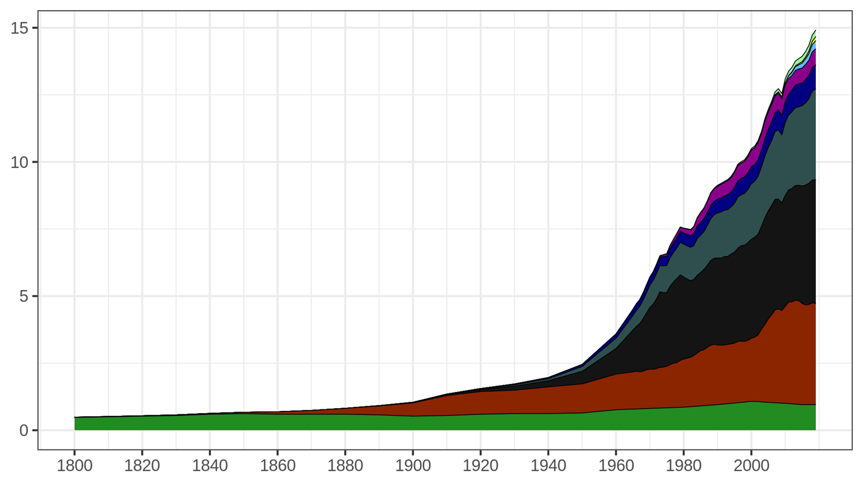
Consommation énergétique mondiale
Votre naissance
6 %
4 %
2 %
1 %
Source : https://ourworldindata.org/global-energy-200-years
Milliards de tonnes équivalent pétrole (Gtep)
Naissance de vos parents
79% de l’énergie consommée provient de ressources fossiles
Naissance de vos grands-parents
≈ 1/4 (23 %)
≈ 1/3 (31 %)
≈ 1/4 (25 %)
6 %
Années
Consommation d’énergie primaire mondiale au cours du temps
Notes:
Animation : Avant de commencer, n’hésitez pas à demander à la salle : « Pouvez-vous me rappeler les 3 énergies fossiles ? « Pétrole, charbon et gaz». Puis « Parmi toutes les ressources énergétiques utilisées par l’humanité, en les comptant vraiment toutes comme le bois de chauffage, le brûlage de déchets pour produire de l’énergie, les panneaux solaires, les éoliennes, les barrages hydrauliques, le nucléaire, la géothermie, etc., quelle est la part en pourcentage qui provient des 3 énergies fossiles ? Tout le monde lève la main. Ceux qui pensent que les énergies fossiles fournissent 100 % de l’énergie de l’humanité, baissez votre main. Ceux qui pensent que les énergies fossiles fournissent plus de 80 % de l’énergie de l’humanité, baissez votre main. Plus de 70 %, baissez votre main. Plus de 60 %, baissez votre main. 50 %, baissez votre main. 20 %, baissez votre main. » Explications :
Ce graphique représente la consommation mondiale en énergie primaire au cours du temps.
L’axe horizontal représente les différentes années.
L’axe vertical représente la consommation d’énergie primaire pour l’année considérée. L’unité utilisée est le Gtep (Giga tonne équivalent pétrole), qui mesure l’énergie libérée par l’équivalent de la combustion d’un milliard de tonnes de pétrole “standard”. Il s’agit d’une autre unité de l’énergie, beaucoup plus pratique à cette échelle que le kilowattheure (kWh).
On parle ici d’énergie primaire, qui correspond à ce que l’on retrouve directement dans la nature. L’électricité ou l’essence (qui sont des formes d’énergie utilisées par le consommateur) ne sont pas représentées sur ce graphique car il n’y a pas de dépôts d’électricité ni d’essence dans la nature. Mais on retrouve l’uranium, le vent, le pétrole, etc. Puisque le pétrole est la principale ressource d’énergie de la planète, toutes les autres formes d’énergie sont mises en correspondance avec celle-ci (par exemple, on considère que brûler une tonne de charbon revient à brûler environ 0,66 tonnes de pétrole). La consommation est donc exprimée en tonnes d’équivalent pétrole (« tep »),ici en milliards de tep. En opposition à l’énergie primaire, l’énergie finale est l’énergie qui est utilisée par le consommateur, après les pertes liées au transport de l’énergie vers l’utilisateur.
La consommation mondiale en 2019 était d’environ 14,9 Gtep.
Le pétrole à lui seul représente 1/3 de la consommation mondiale d’énergie. Il est principalement utilisé pour le transport.
Le charbon représente 1/4 de la consommation. Il est principalement utilisé pour produire de l’électricité.
Le gaz représente 1/4 de la consommation mondiale. Il est principalement utilisé pour le chauffage et est également utilisé pour produire de l’électricité.
Les énergies fossiles tels que le pétrole, le gaz et le charbon représentent à eux seuls près de 80 % de l’énergie consommée par l’ensemble de l’humanité.
Le bois, qui a été utilisé pendant très longtemps, représente 6,4 % de la consommation énergétique mondiale. Il est brûlé pour le chauffage.
L’énergie nucléaire, qui représente 4 % de la consommation énergétique mondiale, est utilisée pour produire de l’électricité.
Les énergies renouvelables (géothermie, solaire, vent, hydraulique) sont en plein développement mais représentent seulement 10.4 % des sources d’énergie consommées dans le monde.
Pour comparaison : en France, en 2020, le nucléaire représente 40% de l’énergie primaire consommée, le pétrole représente 28,1%, le gaz 15,8%, les énergies renouvelables 12,9% et le charbon 2,5%. Source : https://www.statistiques.developpement-durable.gouv.fr/edition-numerique/chiffres-cles-energie-2021/6-bilan-energetique-de-la-france#:~:text=La%20consommation%20primaire%20de%20la,d%C3%A9chets%20et%202%20%25%20de%20charbon.
Depuis la révolution industrielle (autour de 1860), la population a été multipliée par 7, et la consommation d’énergie a été multipliée par plus de quinze. Chaque humain consomme donc en moyenne plus du double d’énergie. De plus, chaque « nouvelle » source d’énergie s’ajoute aux précédentes, sans les remplacer. Par exemple, le pétrole n’a jamais remplacé le charbon, l’énergie nucléaire et les énergies renouvelables n’ont jamais remplacé les énergies fossiles, etc.
Messages clés :
Le monde s’appuie sur les énergies fossiles
Chaque ressource énergétique est de plus en plus consommée.
Pour le moment, aucune énergie n’en a remplacé une autre.
Remarques :
Il s’agit du premier graphique de la présentation. Il est très important d’expliquer à chaque fois les axes et les définitions, pour que tout le monde vous comprenne bien.
Clarification pour les personnes curieuses
NB : 1 tpe = 11 630 kWh
Depuis la révolution industrielle (autour de 1860), la population a été multipliée par 7, et la consommation d’énergie a été multipliée par plus de quinze. Chaque humain consomme donc en moyenne plus du double d’énergie. De plus, chaque « nouvelle » source d’énergie s’ajoute aux précédentes, sans les remplacer. Par exemple, le pétrole n’a jamais remplacé le charbon, l’énergie nucléaire et les énergies renouvelables n’ont jamais remplacé les énergies fossiles, etc.
Source : Vaclav Smil (2017) & BP Statistical Review of World Energy
https://ourworldindata.org/global-energy-200-years

Slide 21
Consommation énergétique mondiale
Le monde repose sur les énergies fossiles.
Le charbon a été la première ressource fossile utilisée dans le passé, on en retrouve dans de nombreux endroits du monde.
Le pétrole est de loin la ressource énergétique la plus utilisée car elle est plus concentrée et plus pratique à transporter
Nous ne sommes jamais passés d’une source d’énergie à une autre, nous avons seulement utilisé de plus en plus d’énergie.
Les sources d’énergie peu carbonées et renouvelables sont toujours minoritaires dans notre consommation énergétique mondiale.
Notes:
Cette slide récapitule les informations importantes tirées du graphique de la slide précédente.

Slide 22
Énergie primaire et énergie finale
L’énergie primaire est une ressource énergétique brute qui n’a pas été transformée et qui est retrouvée dans son état « naturel » dans l’environnement.
L’énergie finale est obtenue par reconversion industrielle d’une ressource énergétique primaire. C’est l’énergie qui est disponible pour l’utilisateur final.
Donnez des exemples d’énergie primaire et d'énergie finale !
Énergie primaire
Énergie finale
Notes:
Cette slide et la suivante présentent du contenu supplémentaire pour comprendre l’énergie primaire et l’énergie finale si vous suivez l’approche avancée.
Demandez à vos élèves de vous donner plusieurs exemples d’énergies primaires et finales. Vous pouvez aussi faire un petit tableau : Matière brute - Énergie primaire - Énergie finale Exemple : charbon - énergie chimique - électricité.
NB : La même énergie primaire peut être transformée en plusieurs énergies finales très différentes. Par exemple, le pétrole peut être transformé sous forme d’essence ou d’électricité.

Slide 23
Énergie primaire et énergie finale
Exemple : production d’électricité par combustion de charbon
Énergie chimique
Énergie thermique
Énergie mécanique
Extraction de ressources énergétiques primaires : ici le charbon
fuites
Pertes de transport
Seule une ressource énergétique primaire peut remplacer une autre ressource énergétique primaire : transition d’une source énergétique fossile à une source d’énergie renouvelable
Électricité
Énergie finale
Notes:
Explications : Un grille-pain utilise de l’énergie électrique. Mais l’énergie électrique n’est pas réellement une énergie qui peut être récupérée directement dans la nature. Les éclairs sont trop puissants et intermittents pour être maîtrisés et personne ne penserait à utiliser des milliers d’anguilles électriques pour griller son pain. Nous devons donc transformer une source d’énergie primaire en électricité. Prenons ici l’exemple du charbon.
Il est d’abord nécessaire d’extraire le charbon disponible sous terre. Puis, la méthode la plus fréquente pour transformer de l’énergie fossile en énergie mécanique consiste à utiliser un moteur à vapeur. Le charbon est donc brûlé afin de chauffer une certaine quantité d’eau pour produire de la vapeur. En faisant cela, l’énergie chimique stockée dans le charbon est transformée en énergie thermique qui sert à chauffer l’eau. La vapeur que vous venez de produire passe maintenant dans une turbine. La turbine commence à tourner et produit de l’électricité via une bobine électrique ou des matériaux piézoélectriques. L’énergie mécanique de la turbine est ainsi transformée en électricité.
À chaque étape de ce procédé, vous pouvez avoir des fuites et des pertes d’énergie. La quantité d’énergie finale que vous récupérez sera toujours inférieure à la quantité d’énergie primaire que vous aviez. Cela ne veut pas dire que l’énergie disparaît, mais qu’elle sert à autre chose (par exemple chauffer l’air environnant quand il y a des pertes thermiques, etc). Cela signifie seulement qu’il y a eu des pertes dans le processus. Lorsque l’on dit « Seule une ressource énergétique primaire peut remplacer une autre ressource énergétique primaire », cela signifie que nous ne pouvons pas arrêter d’utiliser du charbon en le remplaçant par de l’électricité, car nous ne pouvons pas trouver de l’électricité dans la nature, nous devons la transformer à partir de quelque chose. Il faut donc remplacer le charbon par une matière brute qui correspond au processus industriel actuel ou trouver un nouveau processus industriel pour obtenir l’énergie finale dont nous avons besoin.

Slide 24
Résumé
L’énergie mesure la transformation du monde. L’énergie est partout, sous différentes formes.
Toutes les sources d’énergie ne sont pas équivalentes, chacune ayant ses avantages et ses inconvénients.
Il est plus pratique et moins coûteux d’utiliser de l’électricité plutôt que d’embaucher des cyclistes !
Les énergies fossiles fournissent la majorité de notre énergie
Seule une ressource énergétique primaire peut remplacer une autre ressource énergétique primaire.
Notes:
Explications :
Voici le résumé de cette première partie si vous suivez le module “débutant”. Si nécessaire / possible, vous pouvez faire un tour de questions / réponses ou demander aux élèves d’écrire leurs questions pour plus tard et continuer. La slide suivante conclut ce module si vous suivez le parcours “débutant”.

Slide 25
Focus :
Pétrole, uranium et énergie solaire
Partie 4

Slide 26
Focus 1 : Pétrole
ES
IT
EN
Notes:
Version plus longue : EN https://www.youtube.com/watch?v=JasIvS7oYw4
ES : https://www.youtube.com/watch?v=N-DYWTc9iP4

Slide 27
Qu’est-ce que le pétrole ?
Le pétrole est une énergie fossile car il est dérivé de matières organiques et végétales accumulées et stockées dans le sol pendant des millions d’années. Il fait partie des hydrocarbures.
Le pétrole est une ressource non renouvelable
Où trouve-t-on le pétrole ? Combien en consommons-nous ?
Notes:
Animation : Introduisez les slides suivantes en posant la question.

Slide 28
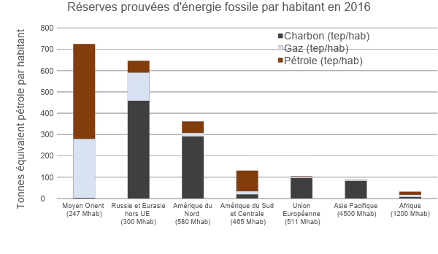
Où se trouvent les énergies fossiles ?
Réserves prouvées d’énergie fossile par habitant en 2016
Charbon (tep/hab)
Gaz (tep/hab)
Pétrole (tep/hab)
Posséder des ressources énergétiques est un pouvoir d’influence sur les pays sans ressources
Tonnes équivalent pétrole par habitant
En raison de sa dépendance énergétique, l'Europe a beaucoup à perdre en cas d'échec de la transition énergétique.
Source : Avenir Climatique à partir des données de BP Statistical Review
Notes:
‹#›
Message clé
Définition ; les réserves prouvées sont les réserves économiquement et techniquement viables
L’Europe est actuellement entièrement dépendante du reste du monde car elle ne possède presque aucune ressource fossile.
Le reste du monde continuera-t-il à nous donner une part de ses ressources ?
Contrairement à certaines idées reçues, la France n’est pas indépendante au niveau de sa consommation d’énergie.
Explications
Le graphe présente les réserves prouvées des différents combustibles fossiles PAR HABITANT par grande zone géographique (on prend les réserves de la zone et on divise par le nombre d’habitants). Ce graphe donne quelques éclaircissements géopolitiques intéressants comme :
L’intérêt pour le Moyen-Orient
L’intérêt pour la Russie
La difficulté des Américains à se « mettre au vert ». Pas facile en effet quand on est assit sur plus du quart du charbon de la planète pour même pas le 20ème de sa population
Le fait que l’Europe insiste le plus pour que le monde se « mette au vert ». Facile de demandez aux autres de réduire quand on ne possède rien. « S’il-vous-plaît, ne consommez pas trop… et surtout laissez-nous en ! ». Comment, nous ne sommes pas simplement de bonne volonté ?!? ;-)
Oui, parce que l’Europe ne possède rien, ou si peu…
En 2009, la France importait 91% de ses ressources d’énergie
Précisions pour les curieux
Le graphique a été construit par Avenir Climatique en prenant les réserves prouvées sur la BP Statistical Review 2010 et en recalculant la population pour la zone géographique concernée.
Quelques anecdotes sur les explications :
Il est très facile aux pays qui n’ont rien (Europe) de demander à ceux qui ont tout (Etats-Unis par exemple) de faire un effort, et à ces derniers de refuser (non ratification du protocole de Kyoto par exemple). Par ailleurs, fait majeur dont on n’a pas parlé en France : le 21/01/2010, la Cour Suprême américaine a supprimé le plafond de financement des campagnes électorales par les sociétés privées (loi en vigueur depuis 1907) malgré l’opposition d’Obama et de 70% des américains. Les pétroliers participent d’ailleurs activement aux soutiens des candidats. De nombreux autres exemples tendent à faire penser que les sociétés font la pluie et le beau temps en politique américaine, et notamment les compagnies qui exploitent le pétrole et le charbon américain.
En 2010, la France a reçu en grande pompe la Russie dans le cadre de l’année France-Russie qui a été au passage l’occasion de vendre des bateaux de guerre et négocier des accords pour le gaz.
Pour l’Europe, l’ensemble des ressources fossiles prouvées (qui sont les seules déclarées, mais il y a encore les probables et possibles) représente 49 tep/habitant, avec une consommation annuelle moyenne de plus de 4 tep/ha. Alors, combien de temps ? Il n’y a plus qu’à espérer que les autres soient prêteurs, ou plutôt qu’on en ait pas besoin pour éviter les rapports de force.
Pour le monde, une moyenne de 108 tep/ha et une consommation annuelle de 1,7 tep/ha (mais toute la planète aspire à consommer au moins autant qu’un Européen). Il pourrait y avoir du sport !
‹#›
Explications :
Le graphique présente les réserves prouvées des différentes énergies fossiles PAR HABITANT par grande zone géographique (prenez les réserves de la zone et divisez-les par le nombre d’habitants). Ce graphique donne des informations géopolitiques importantes telles que :
Intérêt du Moyen-Orient compte tenu de leurs réserves de pétrole et de gaz
Intérêt de la Russie compte tenu de sa forte réserve en charbon
Intérêt de l’Amérique compte tenu de ses fortes réserves en charbon
Insistance de l’Europe pour que le monde “ passe au vert ” puisqu’elle est en situation de dépendance énergétique.
Messages clés :
L’Europe est actuellement entièrement dépendante du reste du monde car elle n’a quasiment aucune ressource fossile.
Le reste du monde continuera-t-il à partager ses ressources avec nous ?

Slide 29
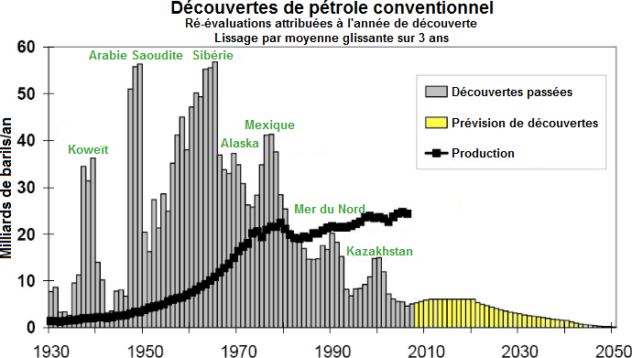
L’approvisionnement en pétrole finira par atteindre un maximum
Découvertes de pétrole conventionnel
Les quantités découvertes sont listées par années
Lissage par la moyenne sur 3 ans
Production
Pic de production
Arabie Saoudite
Sibérie
Découvertes passées
Découvertes prédites
Production
Mexique
Koweït
Milliards de barils/an
Mer du Nord
Temps
Quasiment toutes les réserves de pétrole ont déjà été découvertes
Nous nous rapprochons du maximum de la production de pétrole
Source : Association for the Study of Peak Oil (ASPO)
Notes:
Explications :
Sur le premier graphique, les barres grises de l’histogramme représentent les découvertes de pétrole conventionnel chaque année. Les barres jaunes montrent qu’au cours des 20 dernières années, aucun grand dépôt n’a été découvert. Les points noirs représentent la production annuelle. Nous produisons donc plus de pétrole malgré le fait que nous en découvrons de moins en moins. Nous vivons donc essentiellement sur les découvertes du passé.
Comme le pétrole n’est pas renouvelable, sa consommation nous entraîne inexorablement vers ce que l’on appelle le pic pétrolier (représenté sur le second graphique). Avant le pic, la production est facilitée par la modernisation des techniques, cela engendre une forte augmentation de la consommation car le pétrole nous semble très disponible. Au fur et à mesure, la disponibilité de la ressource décroît et rend la production plus lente et difficile, jusqu’à ce que la production commence à diminuer. Le moment où la production était à son maximum est appelé “le pic”.
Quelle que soit la ressource (ici le pétrole), il est difficile de prédire le moment exact où ce pic de production sera atteint car ce n’est pas lié uniquement à la disponibilité physique de la ressource. Cela dépend également de nos choix techniques, politiques et économiques ! D’après l’AIE, un plateau a été atteint depuis 2008 pour le pétrole conventionnel (la production stagne) et un pic pourrait être atteint d’ici 2025 pour le pétrole (conventionnel et non-conventionnel).
Messages clés :
On découvre de moins en moins de pétrole conventionnel chaque année.
La consommation et la production augmentent pourtant tous les ans : nous vivons aujourd’hui sur les découvertes d’hier.
Nous consommons de plus en plus d’énergie pour la produire. En 1900, il fallait 1 baril pour produire 100 barils. Aujourd’hui, avec les sables bitumineux nous produisons 3 barils en consommant 1 baril. La production d’énergie est intéressante seulement lorsque l’on récupère plus d’énergie que l’on en consomme pour la produire.

Slide 30
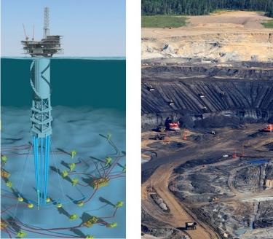
L’extraction du pétrole, un processus de plus en plus coûteux énergétiquement et financièrement
1900
Aujourd’hui
Pour du pétrole conventionnel
avec 1
on obtenait 100
Pour du pétrole non-conventionnel
avec 1
on obtient 3
Les pétroles conventionnels et non-conventionnels sont de plus en plus difficile à extraire car situés plus profondément sous terre ou requérant des procédés d’extraction plus complexes.
En 2021 nous consommions 94 millions de barils de pétrole par jour.
Notes:
Explications :
Au début de l’ère du pétrole (milieu du 19e siècle), il n’était pas rare qu’un puits soit foré et que le pétrole sorte tout seul du sol, en raison de la pression souterraine, comme dans Lucky Luke. Au fur et à mesure que le puits se vide, la pression diminue et il faut pomper si l’on souhaite continuer à extraire du pétrole. Pour fonctionner, les pompes consomment elles-même du pétrole et il faut également de l’énergie pour construire et faire fonctionner toute l’infrastructure. En 1930, environ 1 % du pétrole extrait devait être consommé pour fournir l’énergie nécessaire pour l’extraction. Ce type de pétrole (liquide, dans une poche souterraine sur un continent ou en profondeur dans l’océan) est dit « conventionnel ».
D’autres types de pétrole existent, dits “non conventionnels”, tels que les sables bitumineux, le pétrole lourd, le schiste bitumineux, le pétrole en offshore profond ou en conditions polaires.
Le record de forage sur un continent est de 12 376m (Exxon, août 2012, en Russie) ! Dans l’océan, c’est 12 289m sous la surface (c’est ce qu’on appelle le forage en offshore profond). Vous vous rendez compte ? En fin de compte, en moyenne aujourd’hui, environ 6% du pétrole extrait est consommé par l’extraction elle-même.
Du pétrole est également extrait des sables bitumineux. Ce sont des sables qui sont mélangés à du pétrole. Ici, il n’y a pas plus de conduites ni de pompes pour extraire le pétrole, mais des machines de construction qui creusent et chargent des camions. Les sables bitumineux sont ensuite transportés jusqu’à une installation où ils sont mélangés avec de l’eau et bouillis pour séparer le sable du pétrole. L’eau de cuisson contenant le pétrole est ensuite récupérée et le pétrole est en partie séparé de l’eau. On obtient donc en sortie du pétrole et de l’eau contenant encore un peu de pétrole. Reste le problème du recyclage de cette eau polluée. Au final, un tiers du pétrole produit est consommé par ce processus d’extraction.
Messages clés :
Plus nous en produisons, plus le pétrole devient coûteux à extraire (en argent mais aussi en énergie).
En 1900, il fallait 1 baril pour en extraire 100.
Aujourd’hui, les nouvelles techniques non traditionnelles consomment 1 baril pour en produire 3.

Slide 31
Comment le pétrole est-il utilisé ?
La source d’énergie la plus utilisée dans le monde : ~31 % de la consommation énergétique
Principale source d’énergie pour le transport
Industrie pétrochimique : plastique, cosmétiques, peintures, teintures, asphalte, pharmaceutique, etc.
Notes:
Le pétrole est utilisé quasiment partout, soit comme source d’énergie, soit comme matière plastique.

Slide 32
Mise en perspective
Celles-ci ne sont qu’un court chapitre dans l’histoire de l’humanité
25 -
20 -
10 -
5 -
0 -
Un avenir sans énergie fossile n’est pas voué à ressembler aux modes de vie du passé !
En milliards de tonnes équivalent pétrole
Pendant des milliers d’années, les humains ont vécu sans les énergies fossiles
-10 000 -8000 -6000 -4000 -2000 0 1855 - ? 4000
Notes:
Explications :
Ce graphique est similaire à celui que nous avons vu précédemment sur la consommation d’énergie dans le monde. L’échelle du temps doit cependant être mise en perspective. Si nous rappelons l’histoire de l’humanité moderne (l’invention de l’agriculture il y a 10 000 ans), les énergies fossiles ont toutes les chances d’être juste une parenthèse. Consommation énergétique = vitesse à laquelle le monde se transforme. Transformation si rapide que nous pouvons voir les différences d’une génération à une autre (les enfants naissent dans un monde différent de celui de leurs parents).
Messages clés :
Le pétrole et les énergies fossiles ne seront qu’une courte période de l’histoire humaine.
Le futur sans pétrole n’est pas comme le passé sans pétrole.
Le futur doit être construit et il y a du travail pour tout le monde dans cette grande aventure.

Slide 33
Messages clés
Le pétrole est la principale source d’énergie utilisée par notre société : 31 % de la consommation énergétique mondiale.
Les réserves de pétrole sont limitées en quantité et inégalement distribuées sur la Terre.
Nous devons nous préparer pour « l’après pétrole »...

Slide 34
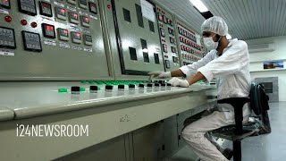
Focus 2 : Uranium
Focus 2 : Uranium
ES
IT
EN
Notes:
EN : https://www.youtube.com/watch?v=apODDbgFFPI ES: https://www.youtube.com/watch?v=RRWyIy1MCaw
IT: https://www.rtve.es/alacarta/videos/noticias-24-horas/uranio-mineral-enriquecido-sirve-para-fabricar-armas-nucleares/2167090/
FR : https://www.youtube.com/watch?v=V3U_l2LESFw

Slide 35
Focus 2 : Uranium
L’uranium est un élément chimique radioactif qui est naturellement présent sur Terre. Il est utilisé comme énergie dans les centrales nucléaires (énergie nucléaire).
Il s’agit d’une ressource non renouvelable qui s’est formée au sein des étoiles il y a des milliards d’années.
Où trouve-t-on l’uranium ?
Notes:
Introduisez les slides suivantes en posant la question.

Slide 36
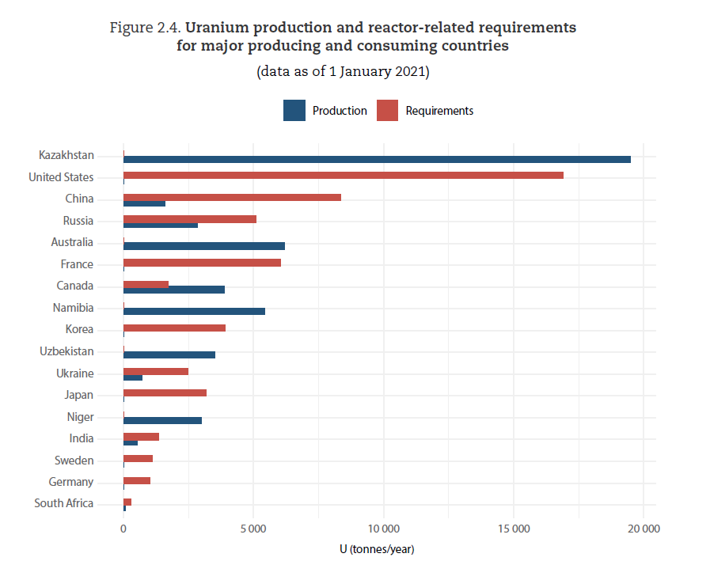
Focus 2 : Uranium
Focus 2 : Uranium
L’uranium se trouve dans :
Les mines
L'eau
Les aliments (plantes, animaux)
Source : URANIUM 2022: RESOURCES, PRODUCTION AND DEMAND, NEA No. 7634, © OECD 2023
Notes:
Explications : Les ressources en Uranium sont inégalement réparties dans le monde. Ici, le graphique montre les pays qui produisent de l’uranium (en bleu foncé), et les pays qui en consomment (en bleu clair).

Slide 37
Focus 2 : Uranium
Focus 2 : Uranium
Utilisation :
Réacteurs nucléaires pour la production d’énergie
Armement et dissuasion
Imagerie médicale
Inconvénients :
La réaction de fission produit des déchets radioactifs à longue vie dont le traitement et le stockage sont chers et complexes
Notes:
Cette slide présente brièvement des caractéristiques du nucléaire

Slide 38
Focus 3 : Énergie solaire
L’énergie des rayons du soleil est contenue dans des particules d’énergie appelées photons.
Cette énergie peut être convertie en chaleur ou en électricité.
L’énergie solaire est une ressource renouvelable.

Slide 39
Systèmes photovoltaïques
Le panneau photovoltaïque est le système de conversion d’énergie solaire le plus connu.
Principe de fonctionnement : les cellules photovoltaïques sont en silicium, une matière qui convertit l’énergie solaire directement en électricité.

Slide 40
Systèmes photovoltaïques
Avantages et inconvénients :
La production d’énergie solaire n’émet pas de CO₂e et peut être décentralisée. Elle est prévisible et réalisée à partir d’une ressource locale
La fabrication des panneaux photovoltaïque émet peu de gaz à effet de serre. Cela dépend de la manière dont l’électricité utilisée est produite (à partir d’énergies fossiles ou non)
La fabrication en masse de panneaux photovoltaïques est en conflit avec d’autres productions nécessitant des métaux, et nécessite la naissance d’une filière de recyclage dédiée

Slide 41
Quiz !
Quelle est la différence entre l’énergie finale et l’énergie primaire
A : La teneur en carbone
B : Les pertes de reconversion
C : L’origine géologique
D : La réponse D

Slide 42
Quiz !
Quelle est la différence entre l’énergie finale et l’énergie primaire
A : La teneur en carbone
B : Les pertes de reconversion
C : L’origine géologique
D : La réponse D

Slide 43
Conclusion
La meilleure énergie reste celle que l’on ne consomme pas !
La réduction de nos consommations d’énergie doit donc être une priorité.
Pour cela, il existe plusieurs leviers, comme :
L’adoption de nouveaux comportements plus sobres
La fabrication d’appareils moins consommateurs d’énergie
Pour la production d’énergie :
Les énergies fossiles deviennent rares et leur utilisation génère des gaz à effet de serre. L’énergie nucléaire sera disponible en fonction du parc actuel au sein des différents pays de l’UE.
Les énergies renouvelables devront représenter une part considérable du mix électrique en 2050. Leur déploiement doit se faire en limitant au maximum les atteintes à l’environnement, les paysages et à la biodiversité.

Slide 44
Crédits images
Icônes de 123RF par : oianaesi
Icônes de VectorStock par : ProStockStudio
Image de Free Vector par Studio4rt
Icônes de Shutterstock par : Sudowoodo
Icônes de The Noun Project par : IQON
Icônes de pngset par : Aliya Yoder
IM
Icônes de Vectors Markets par : Icons Mind, Nazar M
Tableau : Pflügende Ochsen de Rudolf Koller
Icônes de Flaticon par : SmashIcons, Roundicons, Icon Pound, Vectors Market, Pixel Perfect, Freepik, Gregor Cresnar, DinosoftLabs

